Slide 1
Développement Services R2 Présentation du fonctionnement des développements
Février 2018

Slide 2
Sommaire
Présentation Générale
Architecture des Services R2

Slide 3
Sommaire
Présentation Générale
Architecture des Services R2

Slide 4
Présentation Générale / Organisation
Média de communication
Tribu .Net:
developpeurs-services@cdiscount.com (information générale sur l’architecture des services)
referent.net@cdiscount.com (équipe de support sur .Net)
Canal Slack : Tribu .Net
Confluence :
Espace .Net
On y trouve toutes les guidelines pour les développements .Net à Cdiscount
Le système de ticket :
http://ldc-dev-sandbox/osTicket-1.7

Slide 5
Présentation Générale / Organisation
Domaines de responsabilité :
Ecriture des services applicatif dans le respect des normes Cdiscount et des paradigmes objets
Maintient de la cartographie des Services (UML / Visual Paradigm)
Gestion de la performance des services
Proposition des structures de données et écriture des procédures stockées
Travailler tous ensemble
Communiquer avec ses collègues
Vérifier le travail de ses collègues (relecture croisée)
Accepter la critique et s’améliorer – Apprendre de ses erreurs.
Taches à réaliser :
Développement de nouveaux projets
Correction des retours lors des recettes fonctionnelles des projets
Correction des anomalies pendant la période de garantie des projets
Devoirs :
Maintenir à jour les tests unitaires
Fournir un code performant pour un site Web

Slide 6
Sommaire
Présentation Générale
Architecture des Services R2

Slide 7
Architecture des Services
Lexique :
Process : couche de simplification pour les EndPoint Domains (Rest) à destination des couches BFF
Business : couche de services de plus haut niveau à destination d’une application. On distingue à ce jour 4 familles d’application : Front, Middle, External et ETL. Ces services indépendant des catégories conceptuellement sont chargés de l’orchestration entre les différentes catégories qu’ils consomment.
Category : couche de services du socle SOA, contenant l’ensemble des fonctionnalités et des données sur un concept métier (objets Pivots). L’essentiel des règles de gestion sont implémentées à ce niveau.
Entity : couche de services d’accès aux données (CRUD). Accès à la base de données et exposition d’objets de mapping des données (procédures stockées).

Slide 8
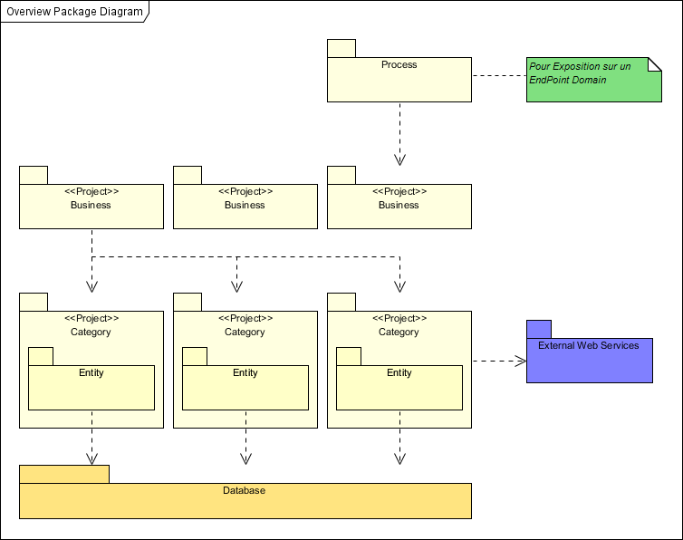
Vision d’ensemble des couches

Slide 9
Architecture des Services
Concepts généraux

Slide 10
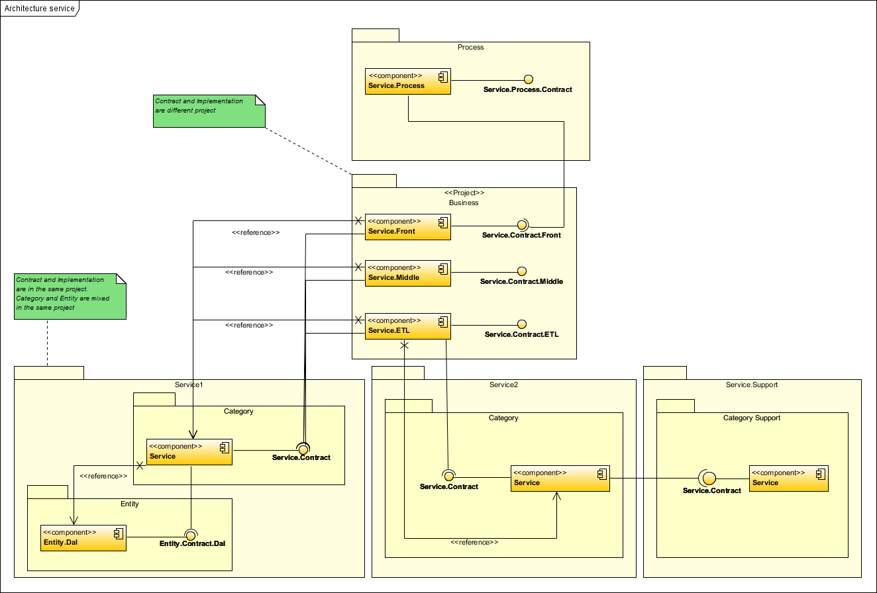
Architecture des Services

Slide 11
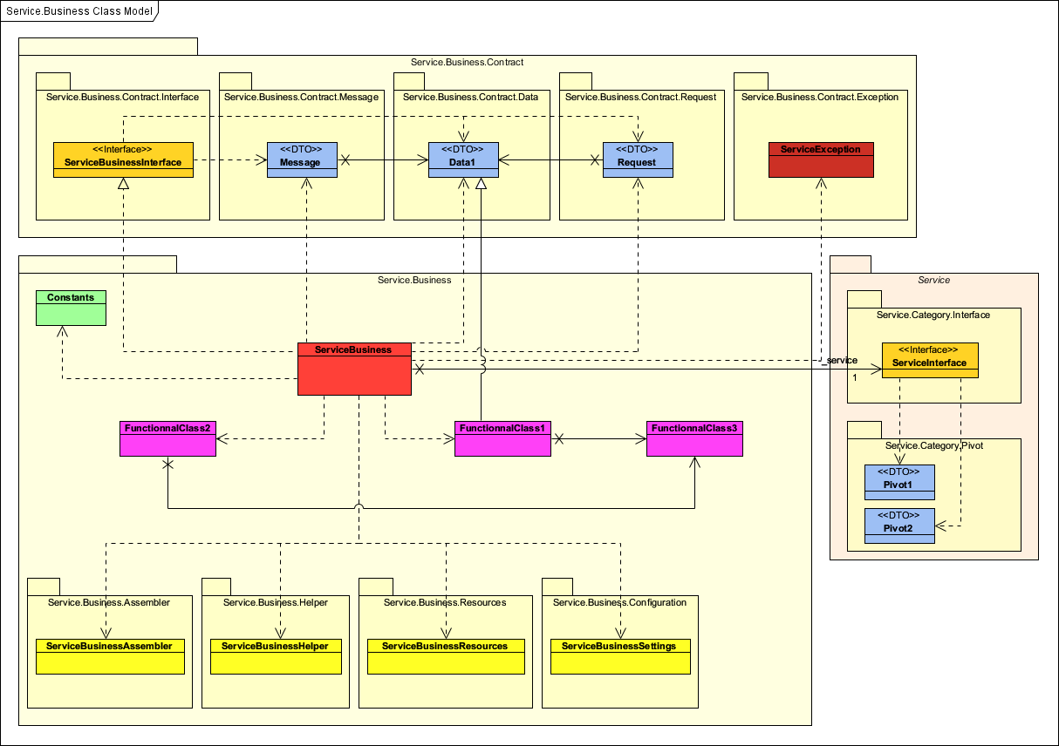
Architecture des Services
Couche Business

Slide 12
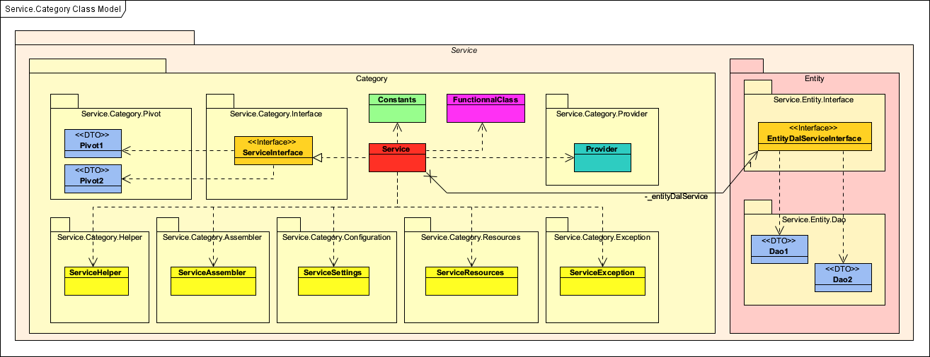
Architecture des services
Couche Category

Slide 13
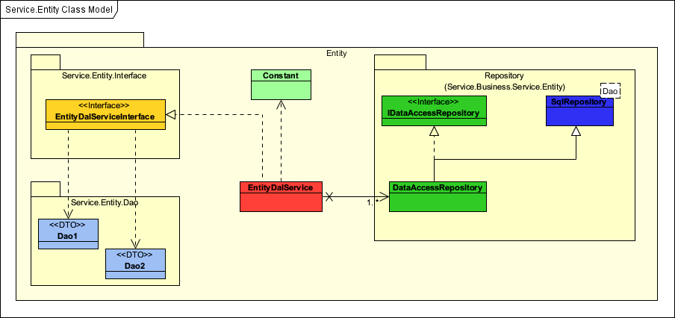
Architecture des services
Couche Entity

Slide 14
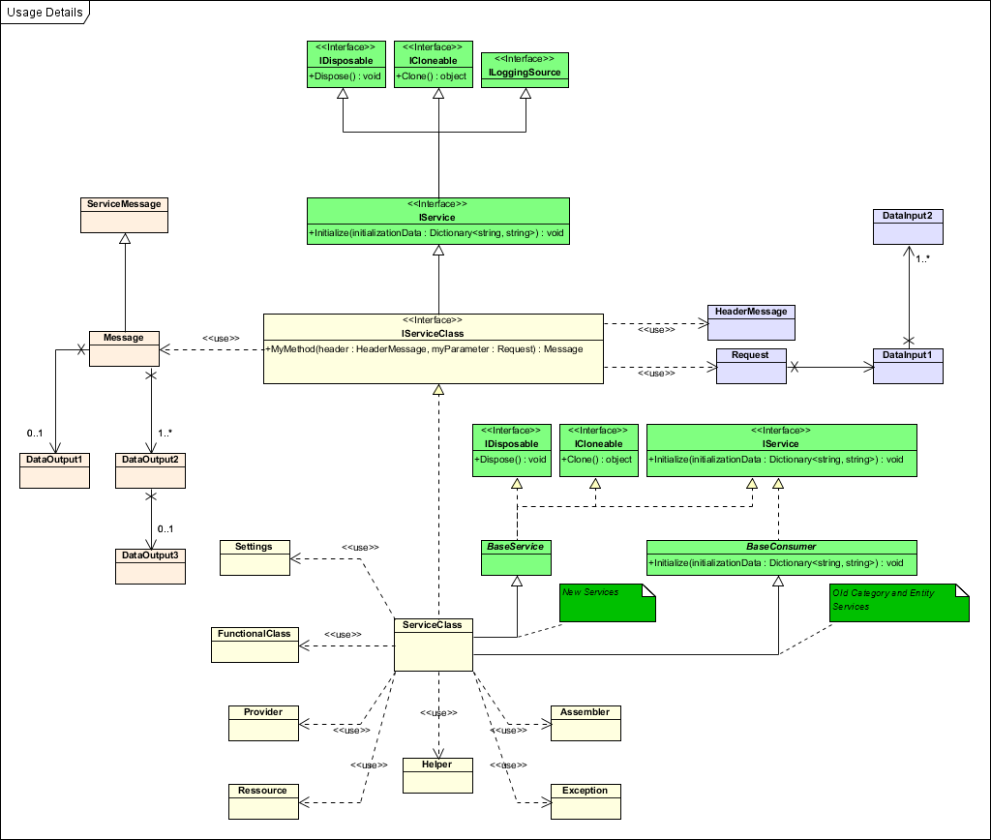
Architecture des services
Détails

Slide 15
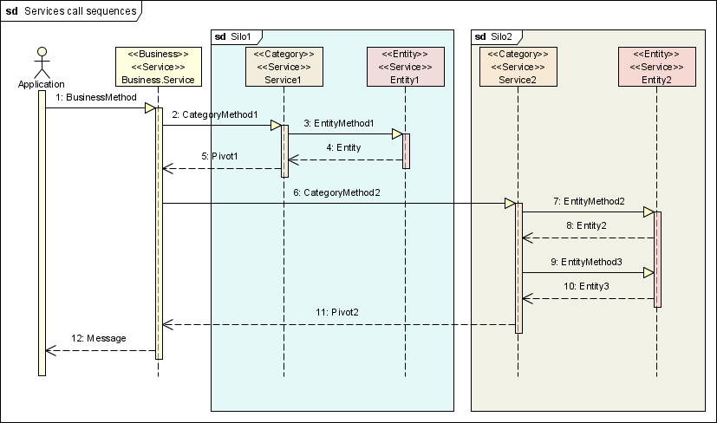
Architecture des Services
Orchestration des appels de services

Slide 16
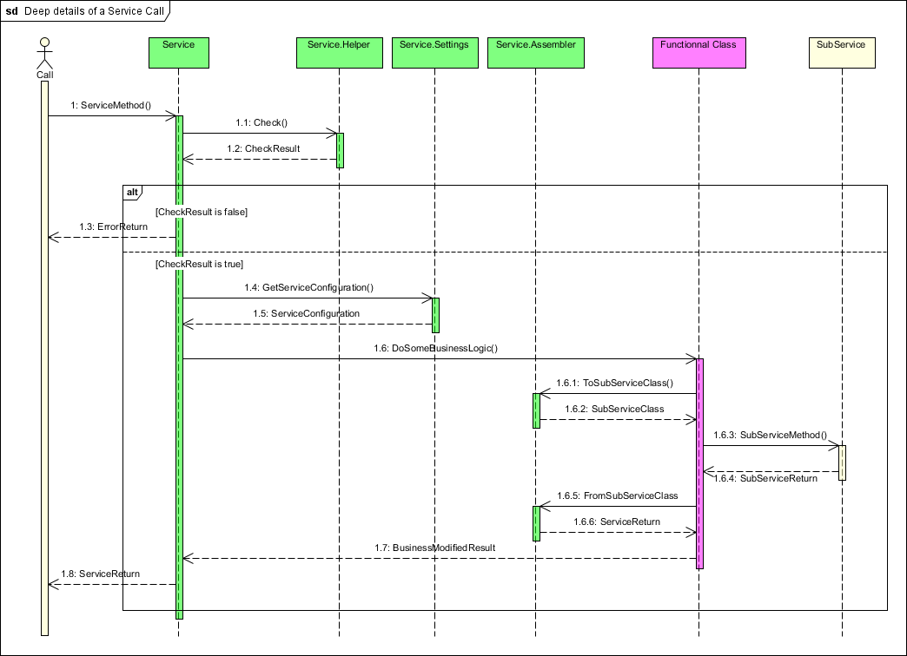
Architecture des Services
Détails

Slide 17
Bonnes pratiques
Faire de l’objet => pas de types simples en paramètre ni en retour
Classe de Service = point d’entrée, le métier du silo doit être mis dans des classes dédiées (Functionnal Class)
Prévoir des traitements par lot (unitaire = liste de 1)
Couche Business et Category à minima
Pas plus de 2 paramètres en entrée d’une méthode, utiliser des DTO
Couche Business : toujours avoir un HeaderMessage en premier paramètre
Penser performance, évolution et sécurité
Gérer 30 millions de produits, 60 millions d’offres et 100 millions de mises à jour quotidiennes

Slide 18

Questions

